Slide 1

Метод обработки тестовых артефактов тестирования индикации с использованием регулярных выражений Квалификационная работа бакалавра
Студент: Кукуев Сергей Александрович
Научный руководитель: старший преподаватель, Павельев Александр Анатольевич

Slide 2
Цель и задачи работы
Цель работы - разработка метода обработки тестовых артефактов тестирования индикации с использованием регулярных выражений.
Задачи:
Анализ предметной области для решения поставленной задачи;
Разработка собственного метода обработки тестовых артефактов тестирования индикации с использованием регулярных выражений;
Проектирование, реализация и тестирование программного обеспечения, реализующего разработанный метод;
Экспериментальное исследование разработанного метода.

Slide 3
Актуальность
Рост количества программного обеспечения встроенных вычислительных систем летательных аппаратов;
Потребность в изменениях и доработках ПО;
Время на отладку и тестирование ПО ограничено.

Slide 4
Сравнение драйверов доступа к данным тестового артефакта
 | Стабильность | Время | Доступ к нереляционным типам данных
ODBC | - | + | -
OLE DB | + | -/+ | +
ADO | -/+ | -/+ | +

Slide 5
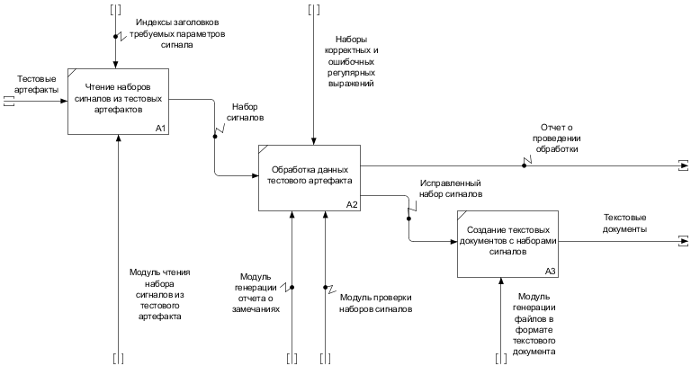
Описание процесса работы программного обеспечения

Slide 6
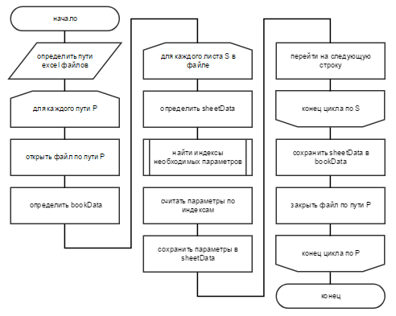
Алгоритм чтения набора сигналов (А1)

Slide 7
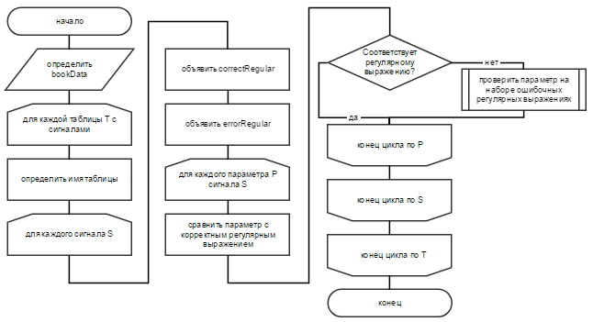
Алгоритм метода обработки тестовых артефактов с использованием регулярных выражений (A2)

Slide 8
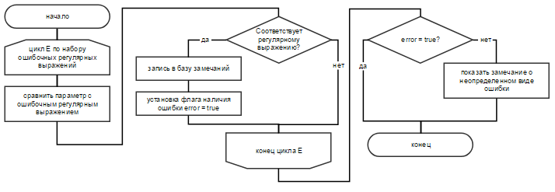
Алгоритм проверки параметров на наборе ошибочных регулярных выражений

Slide 9
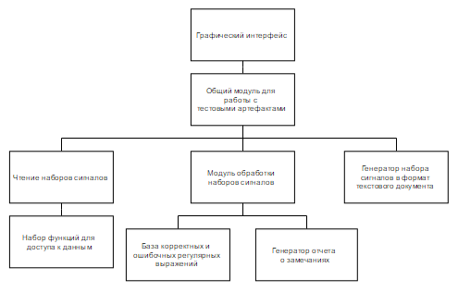
Структура взаимосвязей модулей ПО

Slide 10
Статистические данные
Трудоемкость в описании одного набора сигналов:
Количество замечаний: 5 – 200 штук
Время на исправление и описание: 1 – 24 часов
Трудоемкость в описании всех наборов сигналов одного проекта:
Количество замечаний: до 3000 штук
Время на исправление и описание: до 280 часов (2 чел-месяцев)

Slide 11
Оценка времени алгоритма чтения данных тестовых артефактов
Наименование протокола | Кол-во сигналов | До оптимизации | После оптимизации
ПИВ МФИ-10ВМ_КСС_ПА_20 | до 500 | 2,05 | 1,06
ПИВ МФИ-10ВМ_ПЛТ_ПА_5_6_7 |  | 7,378 | 4,29
ПИВ МФИ-10ВМ_РЛС_ПА_5_6_7 |  | 6,73 | 3,35
ПИВ МФИ-10ВМ_АСП_5_6_7 | от 500 до 1000 | 20,57 | 12,59
ПИВ МФИ-10ВМ_ИОС_АСП_5_6_7 |  | 33,19 | 16,04
ПИВ МФИ-10ВМ_ПА_1_2_3_4 |  | 16,65 | 8,67
ПИВ МФИ-10ВМ_ИСПР_ПА_5_6_7 | от 1000 | 796,1 | 397,81
ПИВ МФИ-10ВМ_МФП_ПА_5_6_7 |  | 153,7 | 98,49
ПИВ МФИ-10ВМ_НВГ_ПА_5_6_7 |  | 50,17 | 25,69
ПИВ МФИ-10ВМ_ПА_8...21 |  | 102,1 | 53,66
Весь проект | ~10000 | 1188,838 | 621,65

Slide 12
Выводы по работе
Разработан метод обработки тестовых артефактов с использованием наборов регулярных выражений;
Разработано и протестировано программное обеспечение, реализующее данный метод;
Оптимизирован алгоритм чтения данных тестового артефакта;
Проведено экспериментальное исследование разработанного метода.

Slide 13
Спасибо за внимание!

Slide 14
Пример обработки сигнала
PAR=NP
NAME="Набор параметров"
SET=7131:75
WDADDR = 1,10,19
VALDESCR
UNSIGNED
MIN = 75
MAX = 75
MSB = 512
END_VALDESCR
COMMENT
"NP=75"
END_COMMENT
END_PAR
PAR=CONNECT
NAME="Признак индикации связи"
SET=7131:75
WDADDR = 2,4,5
COMMENT
"00 - не отображается,"
"01 - связь с БЦВМ №1;"
"10 - связь с БЦВМ №2,"
"11 - резерв"
END_COMMENT
END_PAR

Slide 15
Пример таблицы тестового артефакта
№ п/п | Наименование параметра | Обозначение сигнала | Размерность | Минимальное значение | Максимальное значение | Цена старшего разряда | Используе-мые разряды | Примечание
26 | Крен от БИНС1 | KREN_BINS1 | градус | -180 | 180 | 90 | 4…18 | Зн-4 . Тест.знач. = 45
27 | Тангаж от БИНС1 | TANG_BINS1 | градус | -90 | 90 | 90 | 4…18 | Зн-4 . Тест.знач. = 5
28 | Крен от АГР-Л | KREN_AGR | градус | -180 | 180 | 90 | 4…18 | Зн-4
29 | Тангаж от АГР-Л | TANG_AGR | градус | -90 | 90 | 90 | 4…18 | Зн-4
30 | Счетчик исправности ПКВ | SCH_ISPR_PKV |  | 0 | 65535 | 32768 | 4…19
31 | Признак исправности канала связи и информации от БИНС1 | ISPR_INF_BINS1 |  |  |  |  | 4…5 | 00 - канал неисправен; 01 - канал исправен, информация исправна, БИНС в режиме контроля; 10 - канал исправен, информация не исправна; 11 - канал исправен, информация исправна
 | Признак исправности канала связи и информации от БИНС2 | ISPR_INF_BINS2 |  |  |  |  | 6…7 | 00 - канал неисправен; 01 - канал исправен, информация исправна, БИНС в режиме контроля; 10 - канал исправен, информация не исправна; 11 - канал исправен, информация исправна

